Slide 1
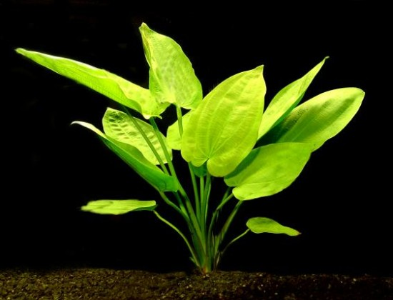
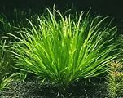
Растения
Подготовила Рудова Агния

Slide 2
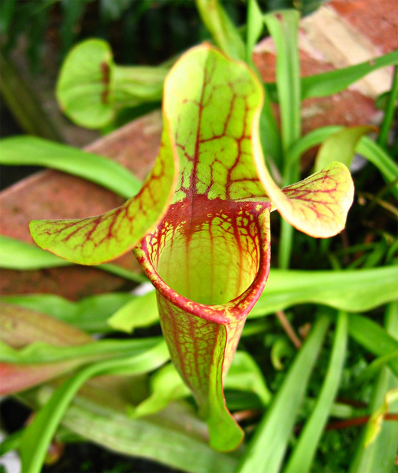
Вступление ☺
Со времен средневековья ученые разделяли живые организмы на 2 большие группы – животные и растения. К растениям относили все организмы, которые не способны к самостоятельному передвижению. Таким образом, туда попадали и грибы, и бактерии.

Slide 3
Что же такое растение
Первым на этот вопрос попытался ответить Аристотель. Он помещал растения в промежуточное состояние между неживой природой и животными. Сейчас не все водоросли включены в царство растений, а некоторые ученые к этому царству относят только высшие растения. Но эта версия не слишком популярна.

Slide 4
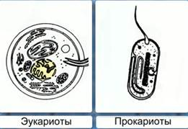
Эукариоты – организмы, которые имеют оформленное клеточное ядро.
Прокариоты – бактерии, организмы, которые не имеют оформленного клеточного ядра. Таким образом, сине-зеленые водоросли относят к царству бактерий

Slide 5
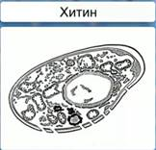
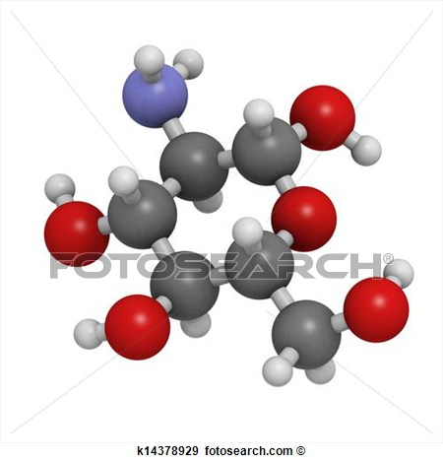
;)
Клеточная стенка грибов состоит из хитина не характерного для клеток других организмов. Поэтому грибы выделяют в отдельное царство.

Slide 6
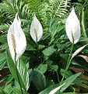
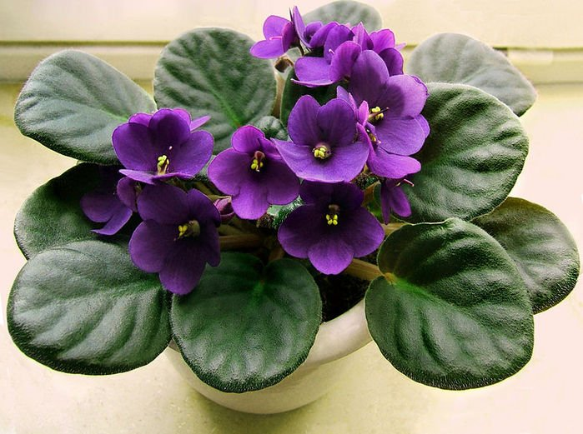
Признаки растений:
- Неподвижность
- Постоянный рост
- Неспособность поглощать пищевые частицы

Slide 7
Значение растений в природе
Существование животного мира было бы невозможно без растений. Они являются основным источником органических веществ и кислорода на нашей планете. Благодаря растениям возникла современная атмосфера и почва. Они служат домом для животных, пищей для растительноядных животных, которыми питаются хищники.

Slide 8
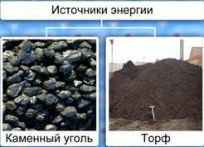
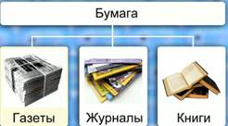
Значение растений в жизни человека
Люди используют растения как строительный материал, топливо и др. Из древесины делают бумагу
Каменный уголь и торф – ископаемые остатки растений

Slide 9
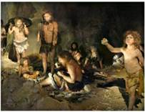
Значение растений в жизни человека
Древние люди искали и собирали дикие съедобные и лекарственные растения. С переходом к оседлому образу жизни, они постепенно стали выращивать различные культуры.

Slide 10
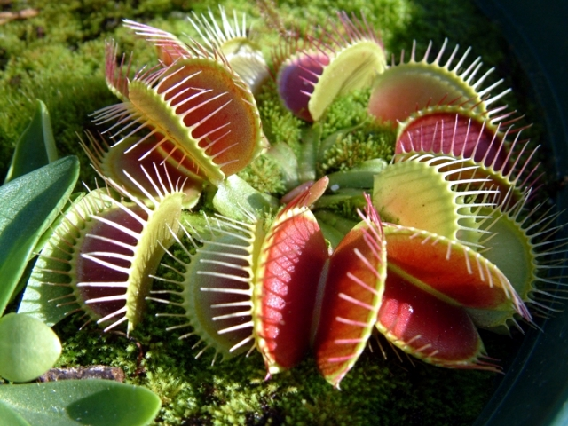
Спасибо за внимание)

